Slide 1
Die Komponenten
Von einem PC

Slide 2
Was sind PC Komponenten?
Die technischen Komponenten, aus denen Ihr Computer besteht, nennt sich Hardware. Dazu gehören alle Bauteile, die im PC oder Laptop verbaut sind und auf elektronische oder mechanische Impulse reagieren. Auch Peripheriegeräte wie Drucker, USB-Sticks und Tastaturen sind Hardware-Komponenten.
Gehäuse
Mainboard
Ram (Arbeitsspeicher)
Grafikkarte
Monitor
Festplatte
Soundkarte

Slide 3
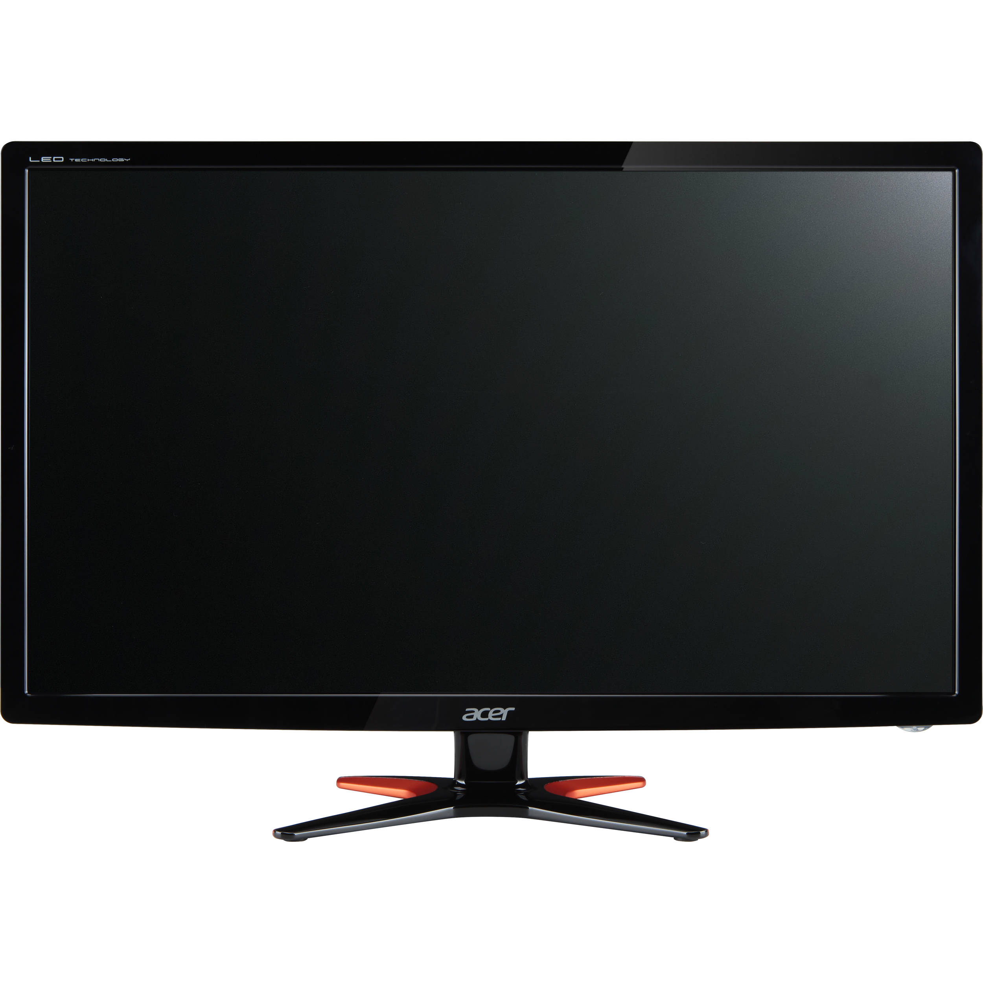
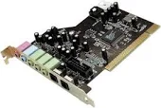
Monitor
Der Monitor ist wie ein Fernseher
Er zeigt an was auf dem Computer gemacht wird
Die Anzeige wird durch die Grafikkarte gesteuert
Je mehr Pixel der Monitor hat, desto besser ist die Grafik. Dies kommt aber jedoch auch noch auf die Grafikkarte drauf an
Soundkarte
Mit Hilfe einer Soundkarte ist es möglich Aufzuzeichnen, Bearbeiten und Wiedergeben von Tonsignalen.
In einem eigenen Gehäuse wird die Soundkarte auch Audio-Interface genannt.

Slide 4
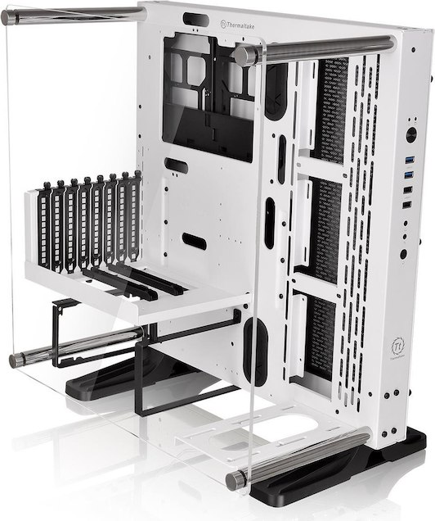
Das Gehäuse
Das Gehäuse dient als erster Stelle als Schutz vor Staub und als Hülle, welche den ganzen Inhalt des Computers zusammenhält. Man unterscheidet grundsätzlich zwischen drei Arten von Gehäusen.
Eines dieser Gehäusetypen ist das Desktop-Gehäuse. Dieses Gehäuse ist relativ klein, sodass der fertige PC auf dem Schreibtisch des Konsumenten Platz hat. Hier ist jedoch der Nachteil, dass man den PC nicht mehr erweitern kann. So kann man zum Beispiel kein weiteres DVD-Laufwerk einbauen.
Ein weiteres Gehäuse ist der Midi Tower. Der Vorteil an diesem Gehäuse ist, dass es einiges grösser ist als das Desktop-Gehäuse. So hat man noch Platz um den Rechner hardwaretechnisch zu erweitern. Dieses Gehäuse passt leider nicht mehr auf einen gewöhnlichen Schreibtisch.
Zudem gibt’s es noch den Big Tower, dieses Gehäuse ist sehr gross, damit man den PC noch sehr erweitern kann. Jedoch muss man auch bedenken, dass diese Hülle sehr viel Platz beansprucht und somit meist neben oder unter dem Schreibtisch platziert wird.

Slide 5
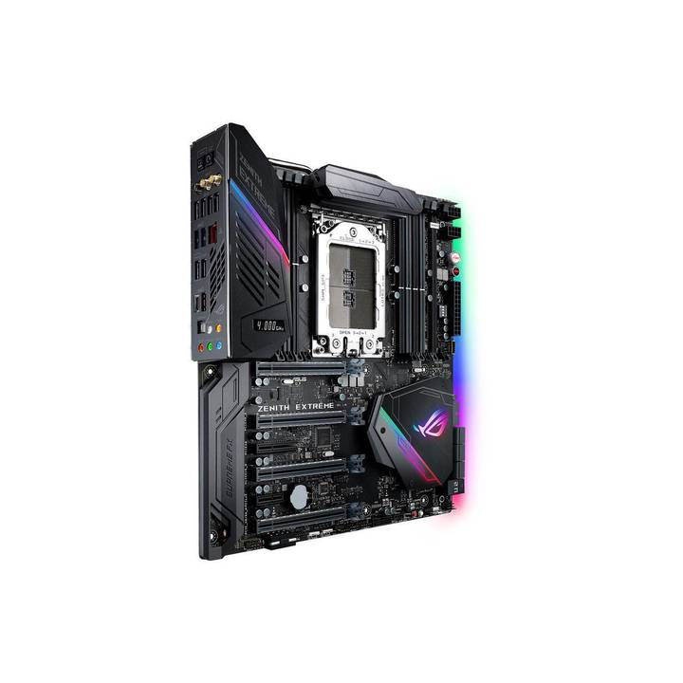
Das Motherboard
Die einzelnen Bestandteile wie der Prozessor oder den Arbeitsspeicher muss ja irgendwie zusammengehalten werden. Für diese Aufgabe ist das Motherboard zuständig. Das Motherboard ist also die Hauptplatine, welche alle Bauteile zusammenhält und verbindet. Das Motherboard wir auch Mainboard genannt. Die wichtigsten Dinge, welche an einem Mainboard angeschlossen werden müssen, sind der Prozessor (CPU), Arbeitsspeicher (RAM), Grafikkarte und den BIO-Chip.

Slide 6
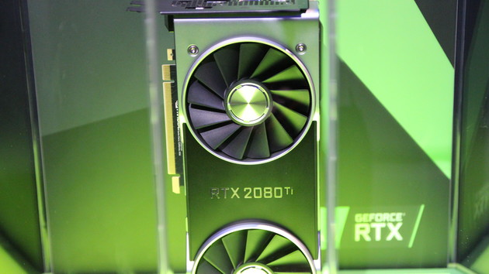
Die Grafikkarte
Die Grafikkarte, auch GPU (Graphics Processing Unit) genannt, ist das Herzstück eines Computers. Sie verfügt über einen Prozessor, einen eigenen Speicher und über Schnittstellen, um die Signale auf den Monitor zu bringen. Die Grafikkarte erhält Informationen von der CPU und berechnet das Bild für den Monitor. In Computerspielen ist die Grafikkarte besonders wichtig, denn die Spiele sollen realistisch aussehen und flüssig laufen. Es kommen stetig neue Grafikkarten auf den Markt, denn die Ansprüche der Gamer steigen immer wieder.

Slide 7
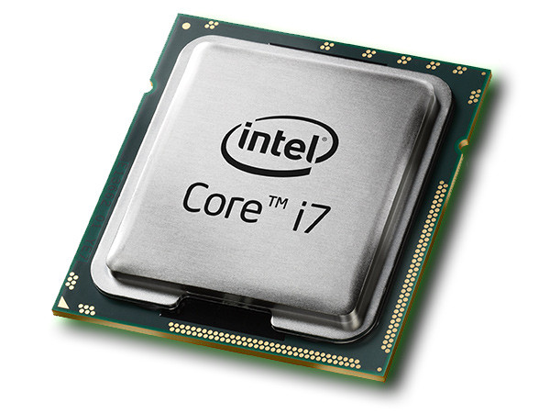
Der Prozessor
Das Herzstück eines Computers ist ein Prozessor. Dieser rechnet wiederum nur mit Binärzahlen, also mit Einsen und Nullen. Diese wiederum wandelt er für uns in leserliche zahlen um. Die Taktfrequenz eines Prozessors gibt an, wie viele Operationen er in einer Sekunde ausrechnen kann. Bei einem Prozessor mit 233 MHz sind das 233.000.000 in einer Sekunde.

Slide 8
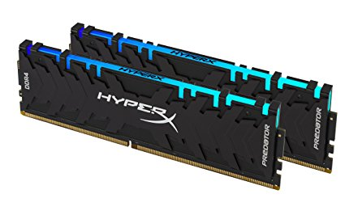
RAM
Damit der Computer nicht alle Daten von der Festplatte ablesen muss
Da dies einfach viel zu lange ginge und ein Mensch unmöglich noch normal Arbeiten könnte, gibt es den Arbeitsspeicher. Dieser speichert die jeweiligen daten separat und ermöglicht das schnellere abgreifen von daten, erst wenn der Arbeitsspeicher voll ist weicht der Computer wieder auf die Festplatte aus und der Computer wird wieder langsamer.

Slide 9
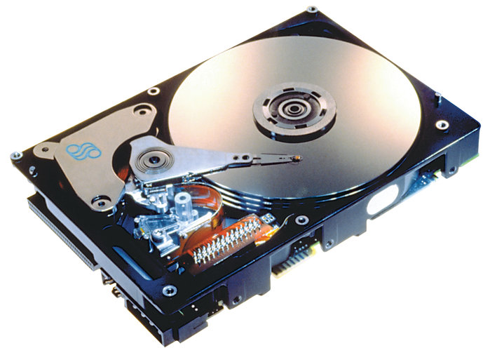
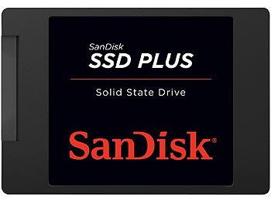
Festplatten
Die Festplatte dient zum Speichern von Daten. Diese werden auf mehreren Magnetplatten als Bits gespeichert. Es gibt interne und externe Festplatten wobei die externe vor allem zum sichern von Daten dienen.

